Slide 1
Approche syntaxique : éléments de prononciation

Slide 2
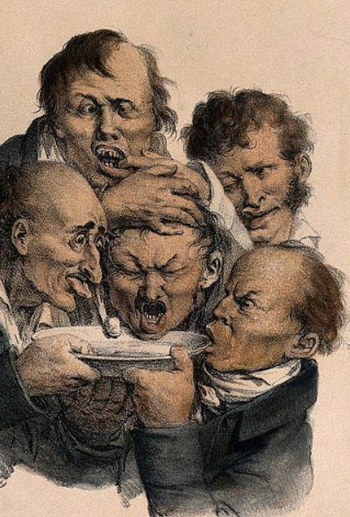
La prononciation
D’une manière générale, le picard se prononce comme le français mais avec des différences parfois notables.

Slide 3
La nasalisation
Les voyelles nasales sont celle qui sont notées en français : in (matin), im (impôts), on (bon), om (plombier), un, an (chanter), am (jambe), ain (pain), aim (faim), ein (peinture)…
En picard, les voyelles a, e, i, o et u se « nasalisent » souvent devant un –n ou un –m
La nasalisation se note par le doublement du « n » : nn
Mais aussi par l’ajout d’un « n » devant le « m » : nm

Slide 4
Règles de nasalisation
-o se prononce [on] devant n et m
Chl’honme
El maronne
-a se prononce [an] devant n
Insanne
Ici la nasalisation est notée par l’ajout de -n

Slide 5
-é, -è, ai et ei se prononcent [in] devant n et m
L’glène
Dé l’crème
L’peine
Quinzaine
Ici la nasalisation n’est pas notée

Slide 6
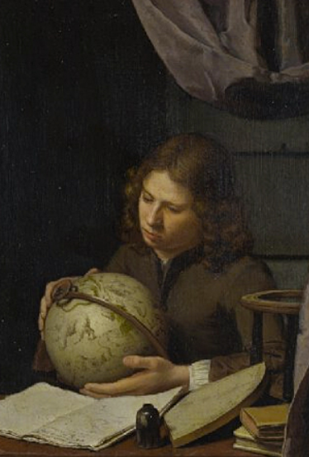
Exercice
Prononcer en nasalisant :
A nonne
Conme
L’potrène
L’mékène
Ene pronne
L’dène
I sanne
Tranner

Slide 7
Les consonnes finales
Certaines consonnes en finale de mot « s’assourdissent ». C’est-à-dire que leur son devient plus sourd.
[b] est prononcé [p]
[d] [t]
[v] [f]
[g] [k]
[z] [s]
Cette prononciation est caractéristique du picard qu’on appelle le chti (Nord et partie est du Pas-de-Calais)

Slide 8
Exercice
Prononcer en assourdissant :
Chl’abe
Minjabe
Rade
Déchinde
L’pleuve (en rouchi : l’pluève)
L’tabe (en rouchi : l’tave)
Largue
I tègue
I minge
I cange
I ravise
Ene cose

